Slide 1
Видеоконтент как средство формирования познавательной активности учащихся
Елена Сергеевна Колмычевская
директор образовательного центра
«Детский интернет-университет»
Института открытого и дистанционного образования ЮУрГУ

Slide 2

Результаты исследования
Института современных медиа (MOMRI)
59%
родителей, независимо от уровня дохода, обеспечивают детям ежедневный доступ
к современным медиа
Notes:
Современные дети — самая многочисленная (22,6 млн.) и самая медийная часть социума, значительно опережающая по медиапотреблению подростков и молодежь.
Источник: www.momri.org
ИНСТИТУТ СОВРЕМЕННЫХ МЕДИА (MOMRI), исследовательская и экспертная организация, специализирующаяся на изучении СМИ и медиапотребления населения России
Родители, независимо от уровня дохода, обеспечивают детям (от 0 до 12 лет) ежедневный доступ к современным медиа: теперь более половины детей от рождения до 12 лет имеют возможность использовать смартфон или планшет родителей (59%).

Slide 3
Собственные цифровые устройства
10%
24%
планшет
16% смартфон
90%
до 3 лет
4 - 7 лет
к 10 годам
Notes:
Собственные цифровые устройства, в том числе мобильные, появляются у детей как никогда рано: в возрасте до 3 лет каждый 10-й ребенок является обладателем собственного гаджета. Покупка планшета или смартфона для ребенка в дошкольном возрасте воспринимается родителями как естественная (планшет или смартфон в России имеют дети в возрасте 4–7 лет – 24% и 16% соответственно).
К 10 годам 9 из 10 детей имеют собственный планшет или телефон либо оба устройства сразу.

Slide 4
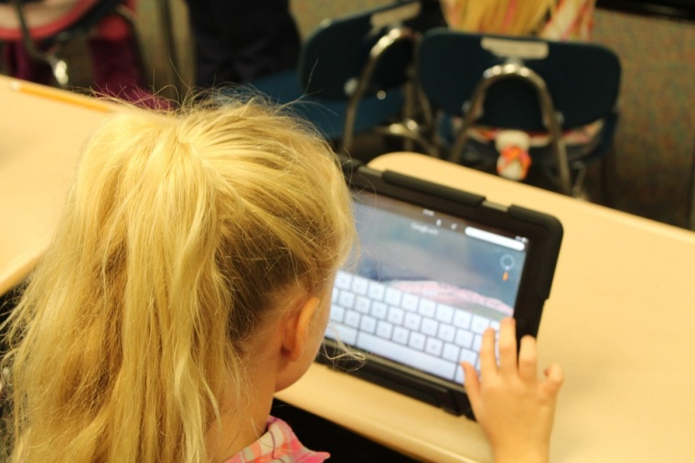
Дети и видеоконтент
Сперва дети чаще выходят в интернет при участии родителей, смотрят видеоконтент вместе, но уже в дошкольном возрасте могут выходить в сеть и самостоятельно.
К младшему подростковому возрасту начинают:
  общаться в социальных сетях,
  оформлять подписки
  активнее смотреть влоги,
  играть по сети,
  совершать покупки онлайн.
Notes:
Сперва дети чаще выходят в интернет при участии родителей, смотрят видеоконтент вместе, но уже в дошкольном возрасте могут выходить в сеть и самостоятельно.
Те, кто не умеют писать, используют голосовой поиск (2+) или запоминают последовательность действий.
Дети скачивают и открывают приложения и игры, смотрят мультфильмы и ролики на YouTube, слушают музыку, используют мессенджеры,
К младшему подростковому возрасту начинают общаться в социальных сетях, оформлять подписки и активнее смотреть влоги, играть по сети, совершать покупки онлайн.

Slide 5
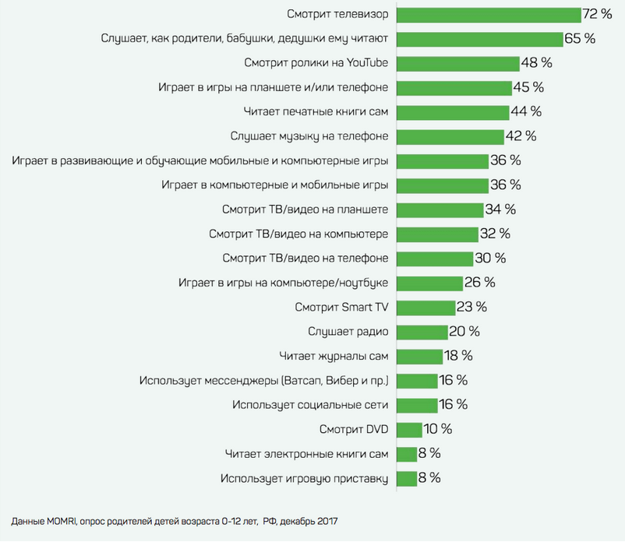
Медийный досуг детей до 12 лет

Slide 6
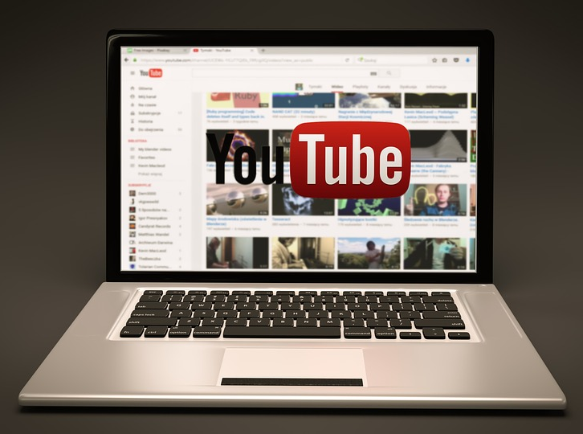
Потребление видеоконтента
Дети, как и первое цифровое поколение (молодежь), – визуалы. Они активно потребляют видеоконтент в интернете.
Стремительно растет интерес к просмотру роликов на YouTube, который сильнее выражен
в старшей возрастной категории.

Slide 7
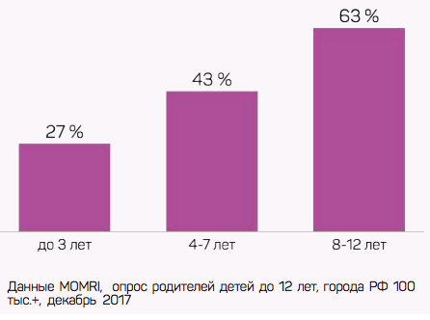
Интерес детской аудитории к YouTube

Slide 8
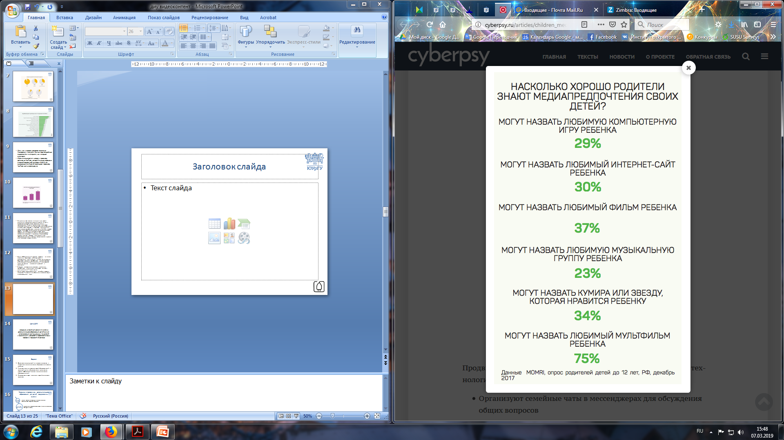
Насколько хорошо родители знают медиапредпочтения своих детей?

Slide 9
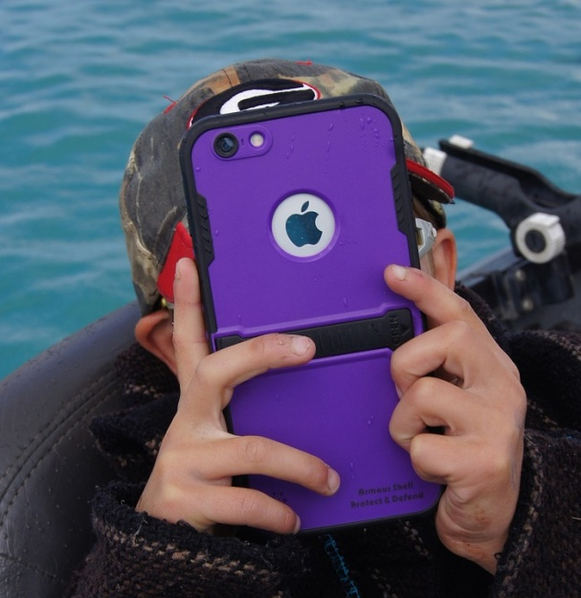

Разрывы
высокий уровень тревожности
дефицит осведомленности
дефицит медиакомпетенции
внимательное отношение
к использованию интернета
медиа как совместный досуг
родителей с детьми
Notes:
На данный момент сохраняется высокий уровень тревожности и отмечается дефицит осведомленности родителей и педагогов и медиакомпетенции в условиях раннего и интенсивного овладения детьми цифровыми устройствами, которое зачастую происходит без участия взрослого.
Медиа стали весомой частью повседневной жизни детей. Чтобы не потерять контакт с ребенком, эффективно и безопасно использовать широкие возможности, которые предоставляют гаджеты и медиа­пространство, необходимо внимательнее относиться к теме использования интернета и цифровых устройств детьми, развивать направление медиа как совместного досуга родителей с детьми, а также насыщать событиями жизнь ребенка.

Slide 10
Роль видеоконтента в формировании познавательной активности
Возможность выбора
Положительное отношение
Личная цель (открытый вопрос)
Педагог-навигатор
Педагог-организатор исследовательской деятельности
Notes:
Интерес возникает лишь в ходе правильно организованной деятельности.
I. Подготовка почвы для интереса:
а) подготовка внешней почвы для воспитания интереса: организация жизни и создание благоприятных условий, способствующих возникновению потребности в данном объекте или в данной деятельности у данной личности;
б) подготовка внутренней почвы предполагает усвоение известных знаний, умений, наличной общей опознавательной направленности.
II. Создание положительного отношения к предмету и к деятельности и перевод смыслообразующих, отдаленных мотивов в более близкие, реально действующие. Это отношение не является еще интересом в подлинном смысле слова, но является психологической предпосылкой интереса; оно подготавливает переход от внешне обусловленной потребности в деятельности (нужно, следует) к потребности, принятой ребенком.
III. Организация систематической поисковой деятельности, в недрах которой формируется подлинный интерес, характеризуемый появление познавательного отношения и внутренней мотивации, связанных с выполнением данной деятельности.
IV. Построение деятельности с таким расчетом, чтобы в процессе работы возникали все новые вопросы и ставились все новые задачи, которые становились бы неисчерпаемыми на данном занятии.
Два первых момента при формировании стойких интересов приобретают особенно важное значение и занимают самостоятельное большое место; работа по воспитанию отношения занимает длительное время.

Slide 11









Из чего выбрать?

Slide 12
Цель «Детского интернет-университета»
создание условий для развития системы дополнительного образования детей за счет использования дистанционных технологий и привлечения к разработке образовательных программ предприятий региона

Slide 13
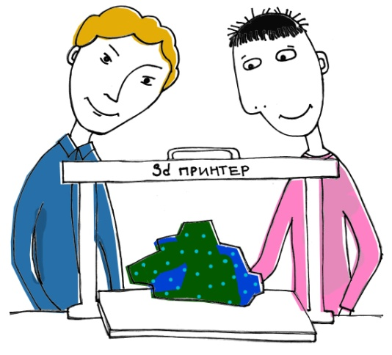



Принципы проекта
доступность
открытость
польза

Slide 14
Организация деятельности ДИУ
Образовательные организации
Социальные
сети
Организации и предприятия региона
Интернет-площадка
(сайт)
Освещение мероприятий проекта
*Обмен опытом
*Конкурсы
*Размещение программ
Учебный портал
*Совместные проекты
Пополнение банка программ ДО
Учебные и просветительские видеоматериалы
Обучение по открытым программам ДО для детей и педагогов
Каталог программ ДО
*Конкурсы
*Учебный контент
*Расписание мероприятий
*Апробация и размещение программ
YouTube
Дети и их родители
Студенты и аспиранты

Slide 15

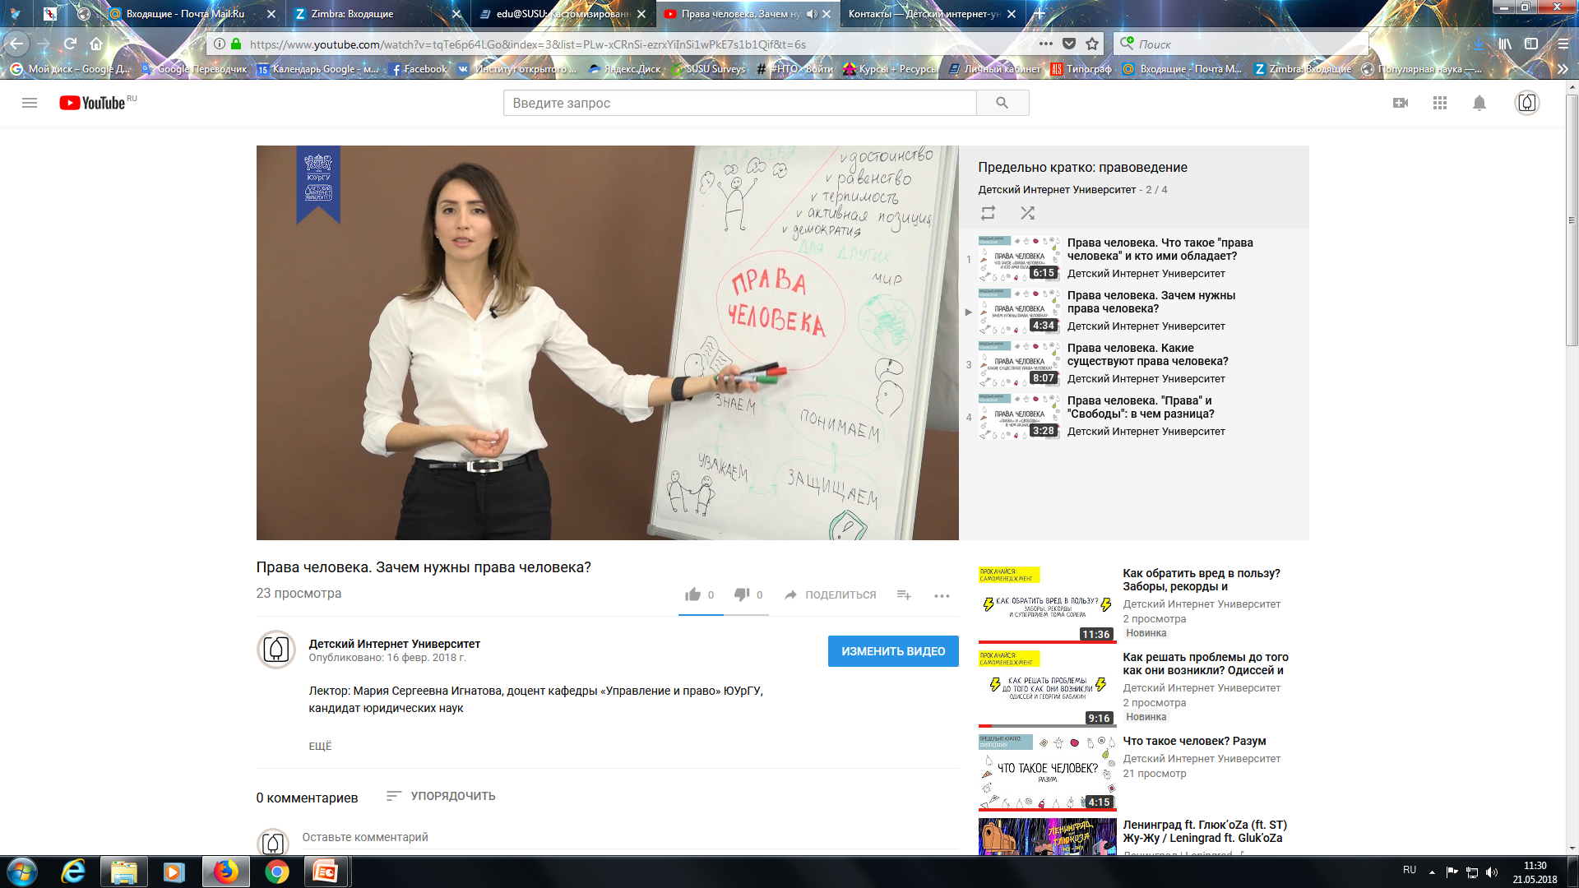
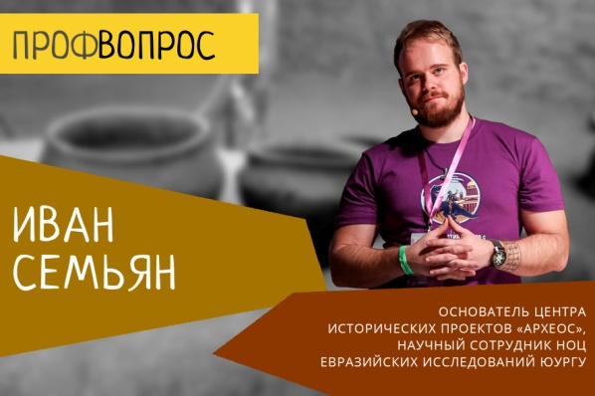


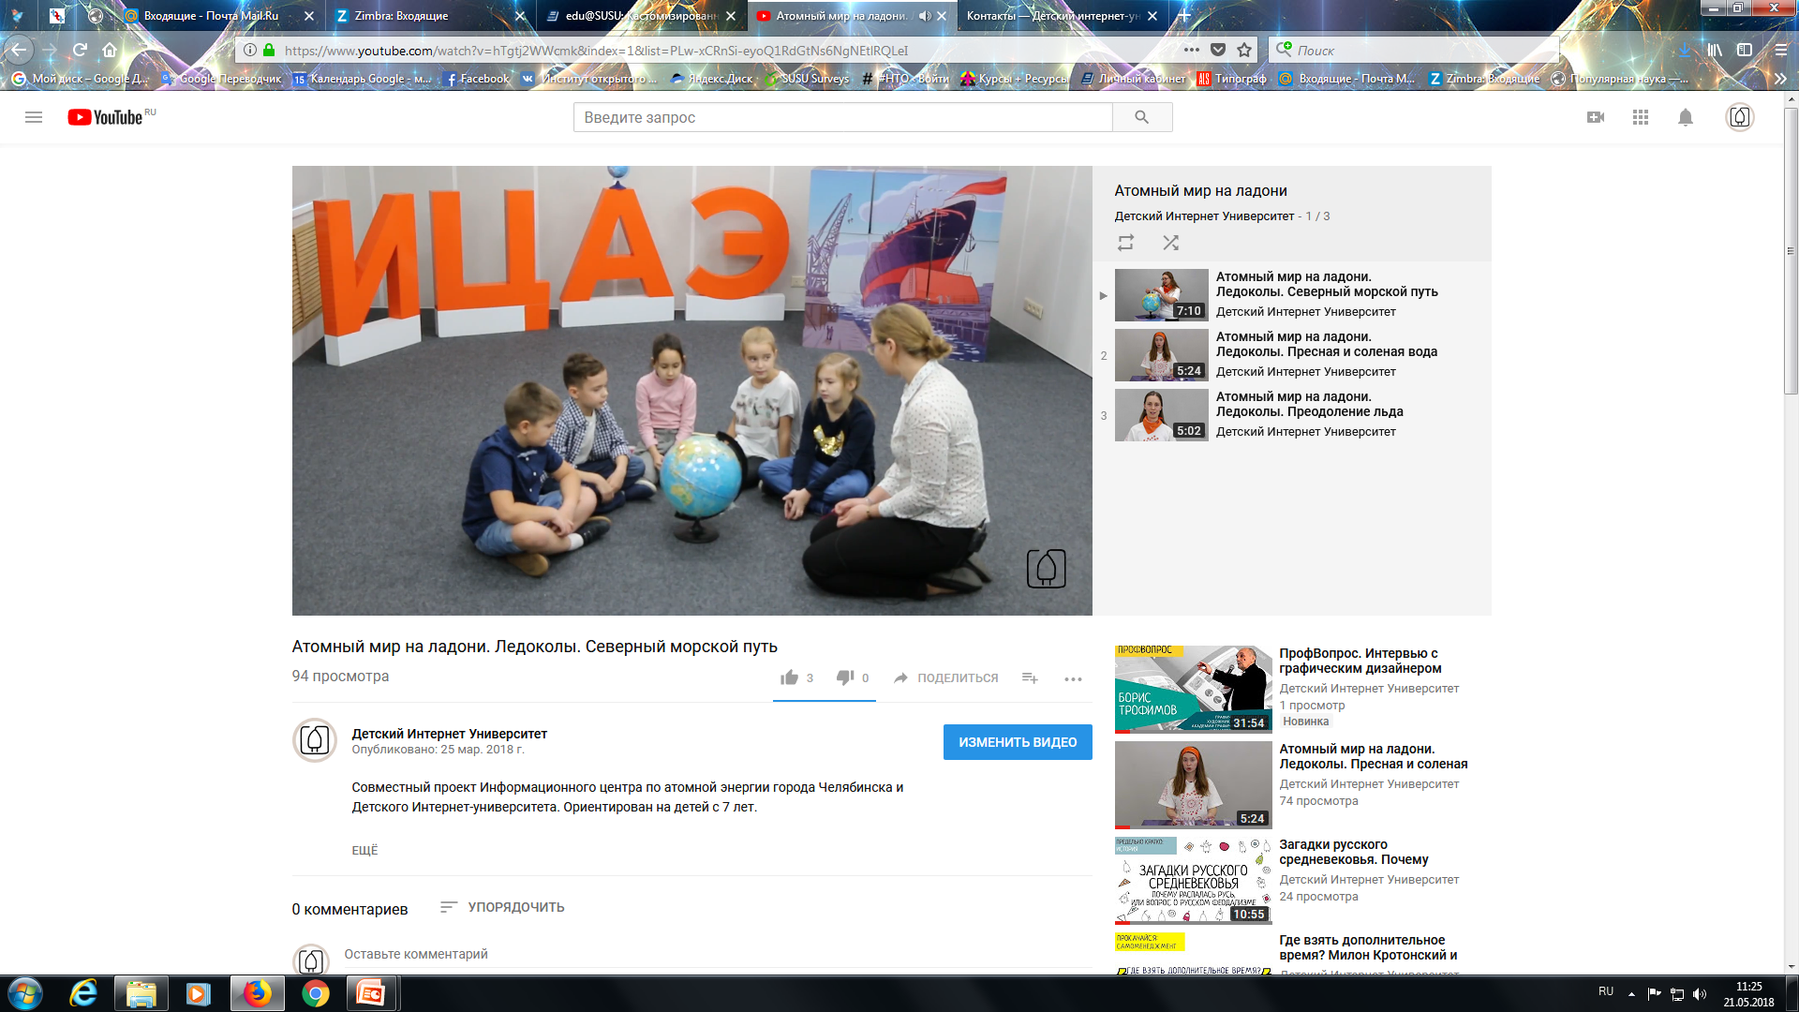

Реализуемые проекты
Диалог с профессионалами
Популяризация науки
Совместные интерактивные научно-популярные проекты
“Атомный мир на ладони” (ДИУ, ИЦАЭ г. Челябинска, ЮУрГГПУ)
Капитан Врунгель – мастер ТРИЗ (ДИУ, Клуб интеллектуальных технологий)
Саморазвитие

Slide 16


Программы дополнительного образования
«3 К: эффективный имиджмейкинг территорий»
Целевая аудитория: 8-11 класс
Партнер – Челябинское Отделение ПАО Сбербанк
«Капитан Врунгель – мастер ТРИЗ»
Целевая аудитория: 1-5 класс
Партнер – Клуб интеллектуальных технологий

Slide 17
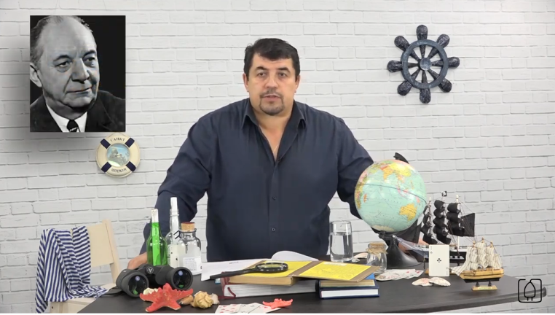
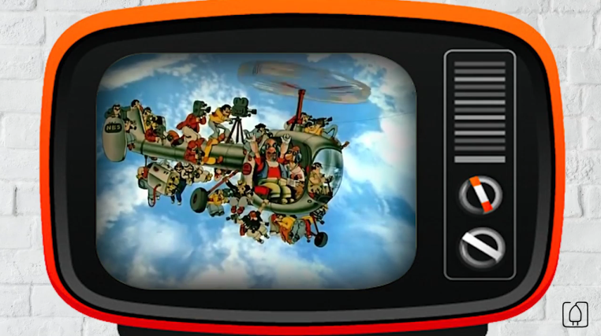
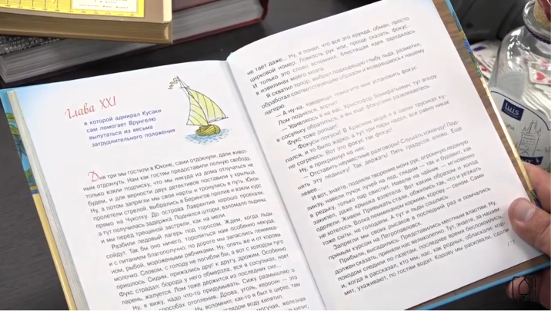
«Капитан Врунгель – мастер ТРИЗ»
На примере главного героя мультфильма дети учатся решать изобретательские задачи и находить выход из любых ситуаций!
Семинар
«Основы ТРИЗ для педагогов» (8 ч.)

Slide 18
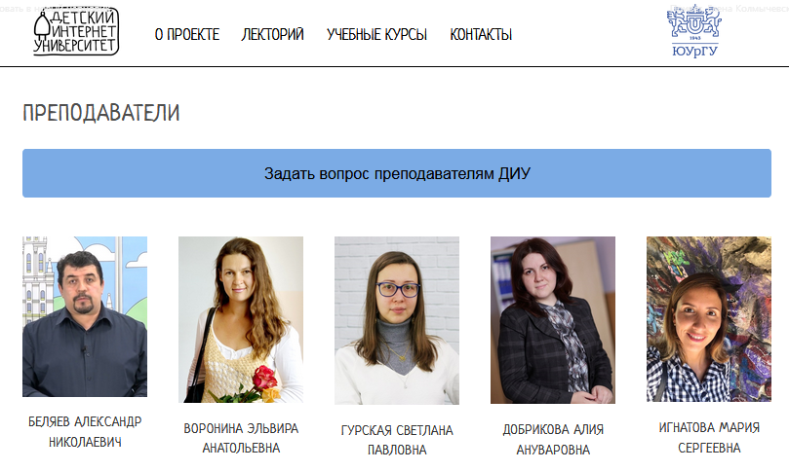
Обратная связь со школьниками

Slide 19
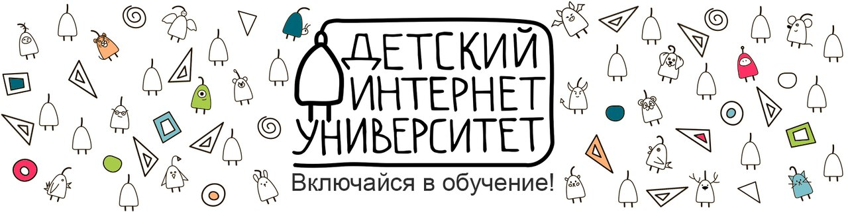




Цифры
800 подписчиков
33000 просмотров
на YouTube
25 преподавателей
10 организаций-партнеров
Более 100 учебных роликов
на канале ДИУ
в YouTube

Slide 20
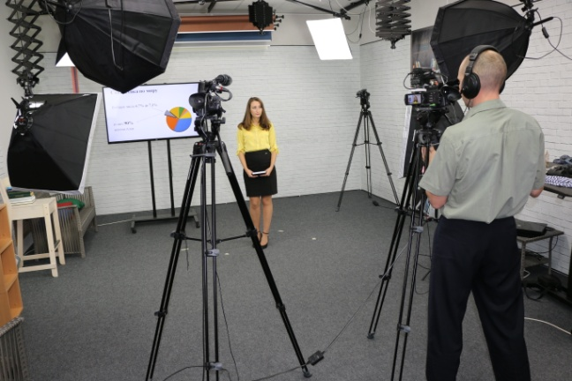
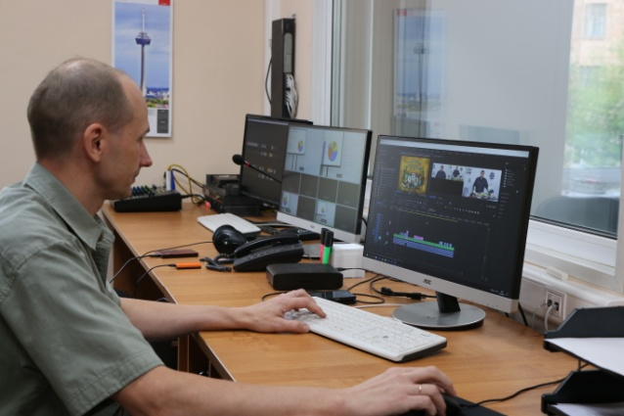
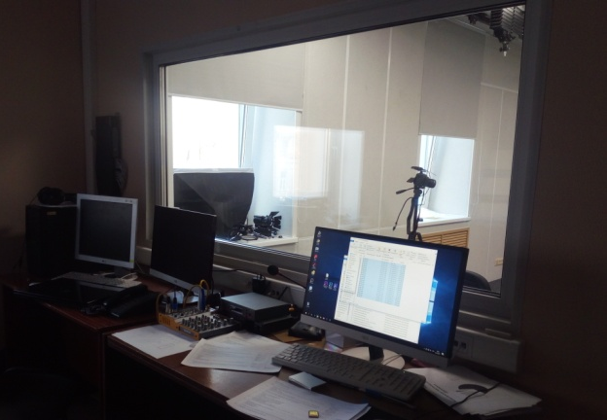
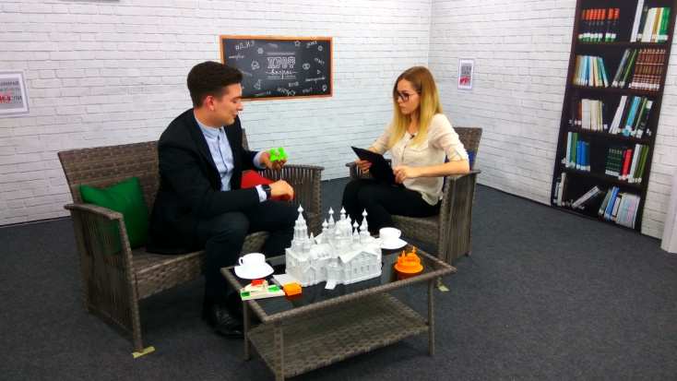
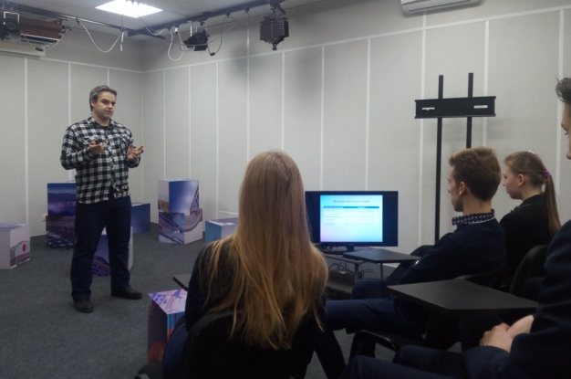
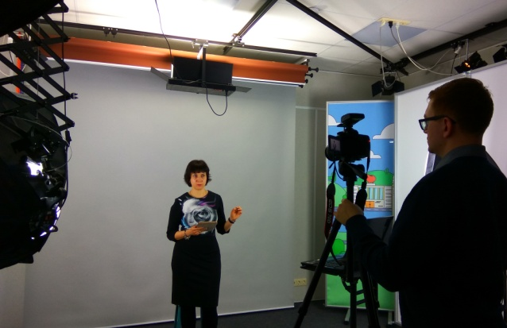
Ресурсное обеспечение

Slide 21

Официальный сайт: https://deti.susu.ru/
YouTube канал: https://www.youtube.com/c/ДетскийИнтернетУниверситет
Вконтакте: https://vk.com/deti.susu
E-mail: kolmychevskaiaes@susu.ru
г. Челябинск, пр.Ленина 76а, ауд.202, 8(351)267-92-45

